Slide 1
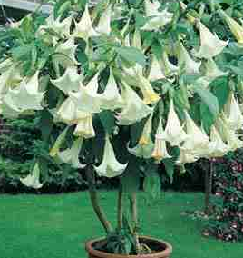
Universidad de los Andes
Fisiología para Medicina
FISIOLOGÍA
SISTEMA NERVIOSO
AUTÓNOMO
2015
Ximena Páez

Slide 2
El paciente
siempre primero
aun por encima de
nuestros propios
intereses
Ximena Páez Medicina ULA 2015

Slide 3
MUY IMPORTANTE:
Este material
NO SUSTITUYE
el uso de los libros para estudiar fisiología
Ximena Páez Medicina ULA 2015

Slide 4
NOTA:
Para las clases y materiales del Sistema Nervioso Autónomo, se ha seguido en gran parte la organización y las ilustraciones del libro Autonomic Nerves de L. Wilson-Pauwels, P-A. Stewart y E.J. Akesson. B.C. Decker, 1997.
Ximena Páez Medicina ULA 2015

Slide 5
FUENTES
Ganong´s Review of Medical Physiology. 23er. Ed. K.E. Barrett, S.M. Barman, S. Boitano, H.L.
Brooks Eds. Lange, 2010.
Fisiología Médica. Fiorenzo Conti (ed.). Mc Graw-Hill, 2010.
Silbernagl S. Despopoulos. Fisiología. Texto y Atlas 7^{tima} Ed. Editorial Médica Panamericana, 2009.
Fox S.I. Human Physiology. 10th edition. McGraw-Hill, New York, 2008.
McCorry L.K. Physiology of the Autonomic Nervous System. Am. J. Pharm. Edu. 71 (4): 78, 2007.
Costanzo L.S. Physiology. 3er Ed. Saunders Elsevier, 2006.
Primer on The Autonomic Nervous System. 2nd edition. D. Robertson, Editor-in- chief. Elsevier
Academic Press, San Diego, 2004.
Shen H. The autonomic nervous system. Memocharts Pharmacology. An integrated
minireview. Minireview LLC, Stow, 2004.
__. Drugs affecting adrenergic transmission. Memocharts Pharmacology. An
integrated minireview. Minireview LLC, Stow, 2004.
__. Drugs affecting cholinergic transmission. Memocharts Pharmacology. An
integrated minireview. Minireview LLC, Stow, 2004.
Goodman & Gilman’s The Pharmacological Basis of Therapeutics 10th Ed. J.G. Hardman, L.E.
Limbird Eds. , A. Goodman Gilman Consulting Ed. McGraw-Hill, 2001.
Wilson-Pauwels L., Stewart P.A. Akesson E.J. Autonomic Nerves. B.C Decker, 1997.
Ximena Páez Medicina ULA 2015

Slide 6
SNA
I Introducción
II Anatomía funcional
III Neurotransmisión
IV Acciones en órganos y tejidos
V Farmacotoxicología
VI Clínica autonómica
Ximena Páez Medicina ULA 2015

Slide 7
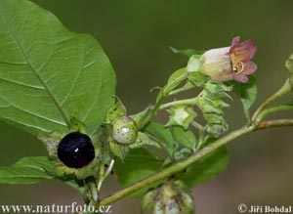
SNA
V Farmacología
autonómica
Atropa belladonna
Drogas y tóxicos
SN Parasimpático
Drogas y tóxicos
SN Simpático
Ximena Páez Medicina ULA 2015

Slide 8
Sitios de
manipulación
neuroquímica
****
V Farmacología
autonómica
Vía parasimpática
Vía simpática
SNC
SNC
Ganglio
Ganglio
ACh
R. nicotínico
R. nicotínico
ACh
R. muscarínico
R. adrenérgico
NE
Efectores:
Músculo liso
Corazón
Glándulas
Efectores:
Músculo liso
Corazón
Glándulas
Ximena Páez Medicina ULA 2015

Slide 9
V Farmacología
autonómica
Drogas y tóxicos en
SN Parasimpático
Ximena Páez Medicina ULA 2015

Slide 10
V Farmacología
autonómica
Drogas y tóxicos
Div. Parasimpática
Transmisión colinérgica
Drogas colinomiméticas o
parasimpaticomiméticas
Acción indirecta
Acción directa
Drogas parasimpaticolíticas
Acción indirecta
Acción directa
Bloqueo ganglionar autonómico
Ximena Páez Medicina ULA 2015

Slide 11
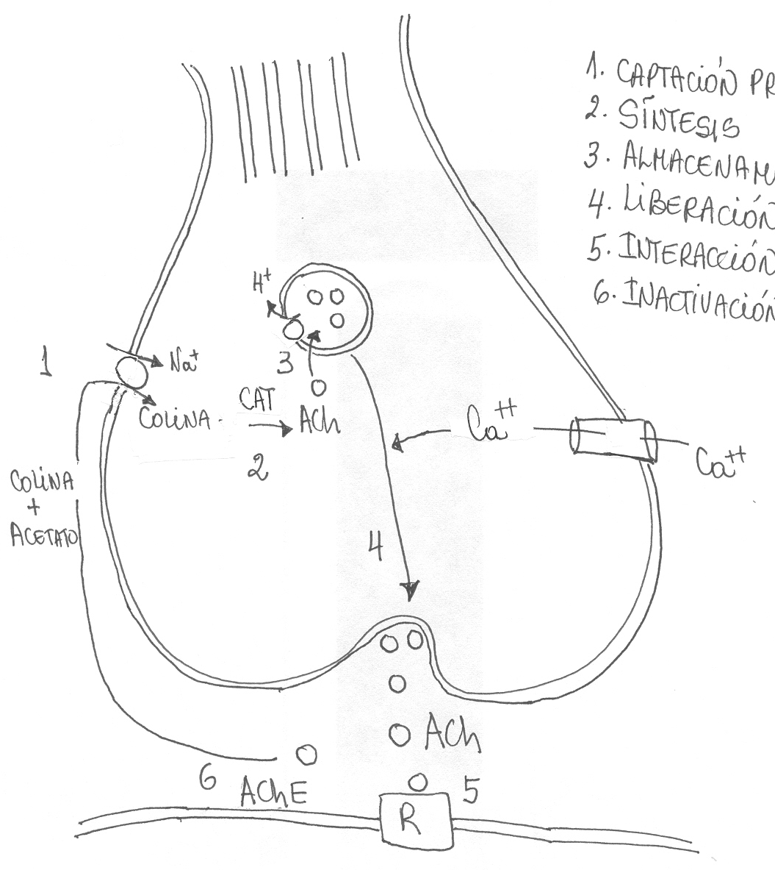
V Farmacología
autonómica
1. Captación precursor
2. Síntesis ACh
3. Almacenamiento
4. Liberación
5 .Interacción NT-receptor
6. Inactivación
Degradación enzimática
Terminal
colinérgico
****
Sitios de
manipulación
farmacológica
Ciclo metabólico
ACh
Ximena Páez Medicina ULA 2015

Slide 12
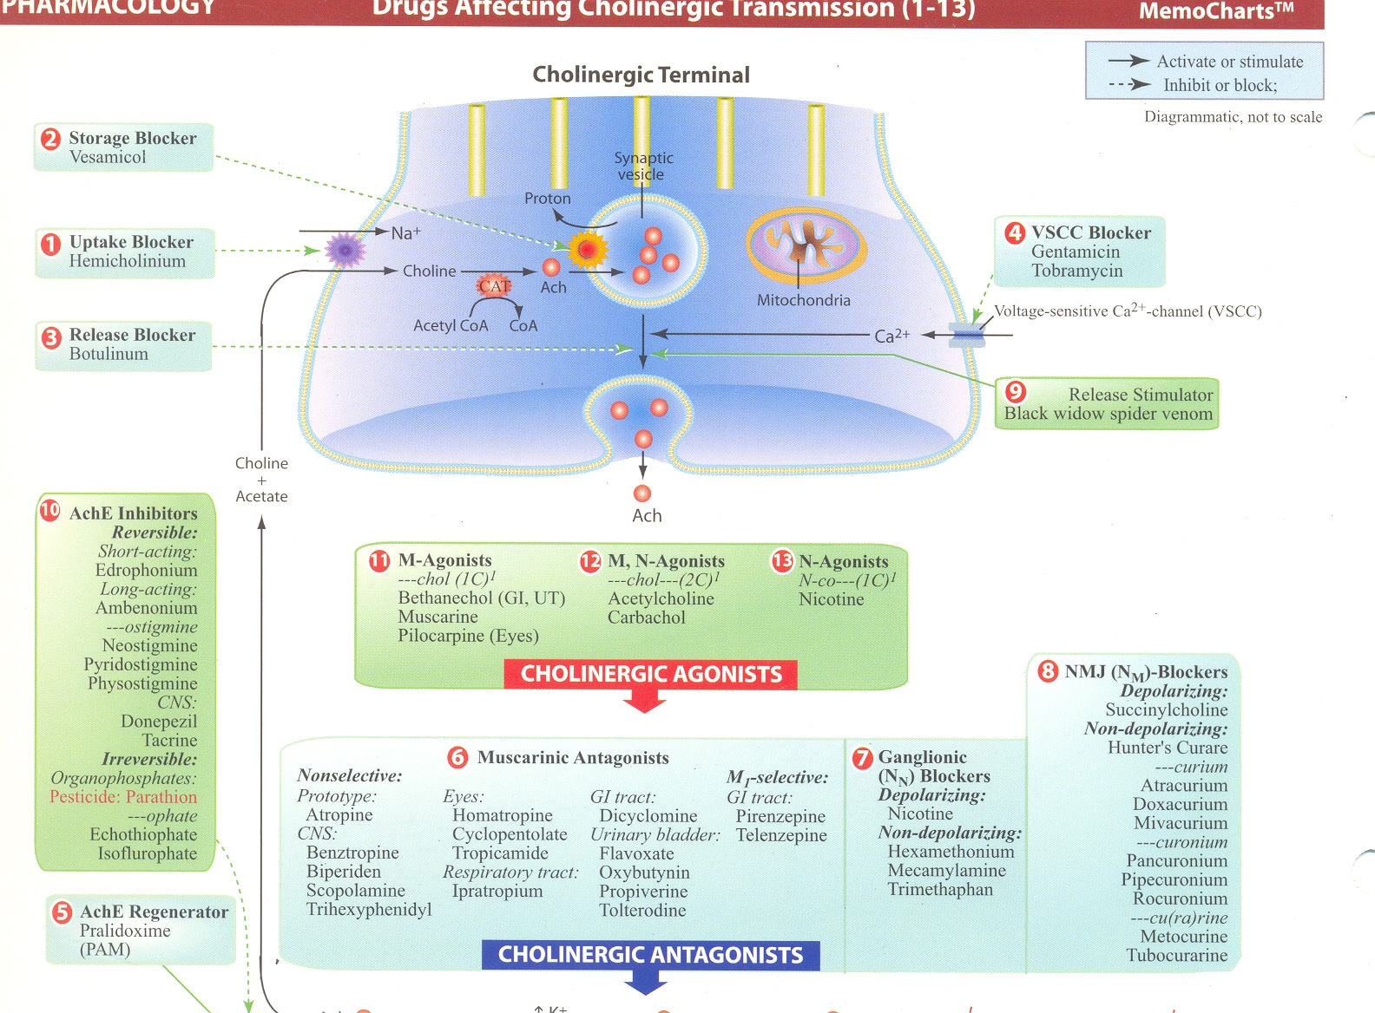
V Farmacología
autonómica
Ciclo Metabólico de la Acetilcolina
Terminal
COLINÉRGICO
ACh
Colina
+
Acetato
ACh
AChE
Ximena Páez Medicina ULA 2015

Slide 13
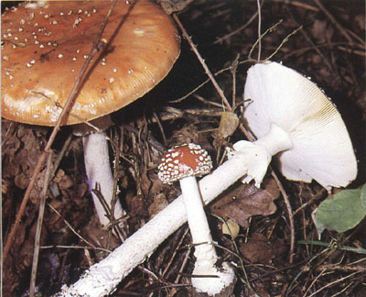
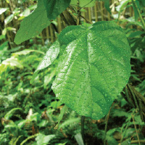
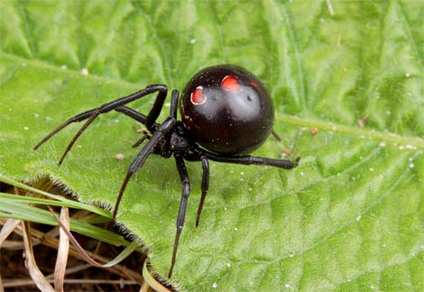
V Farmacología
autonómica
Muscarina
Parasimpático
Curare
Drogas y tóxicos
Alfa
latrotoxina
Atropina
Ximena Páez Medicina ULA 2015

Slide 14
****
Drogas que afectan la T. Colinérgica
Colinomiméticas
Parasimpaticolíticas
Acción indirecta
Estimulan liberación ACh
Inhiben AChE
Acción directa (receptor)
Agonistas muscarínicos
Agonistas mixtos
Agonistas nicotínicos
Acción indirecta
Bloqueador de captación colina
Bloqueador de almacenamiento
Bloqueador liberación ACh
Bloqueador Canal Ca⁺⁺ “L”
Regenerador AChE
Acción directa (receptor)
Antagonistas muscarínicos
Bloqueadores ganglionares
Bloqueadores PNM
Aumentan
T. Colinérgica
Disminuyen
T. Colinérgica
Ximena Páez Medicina ULA 2015

Slide 15
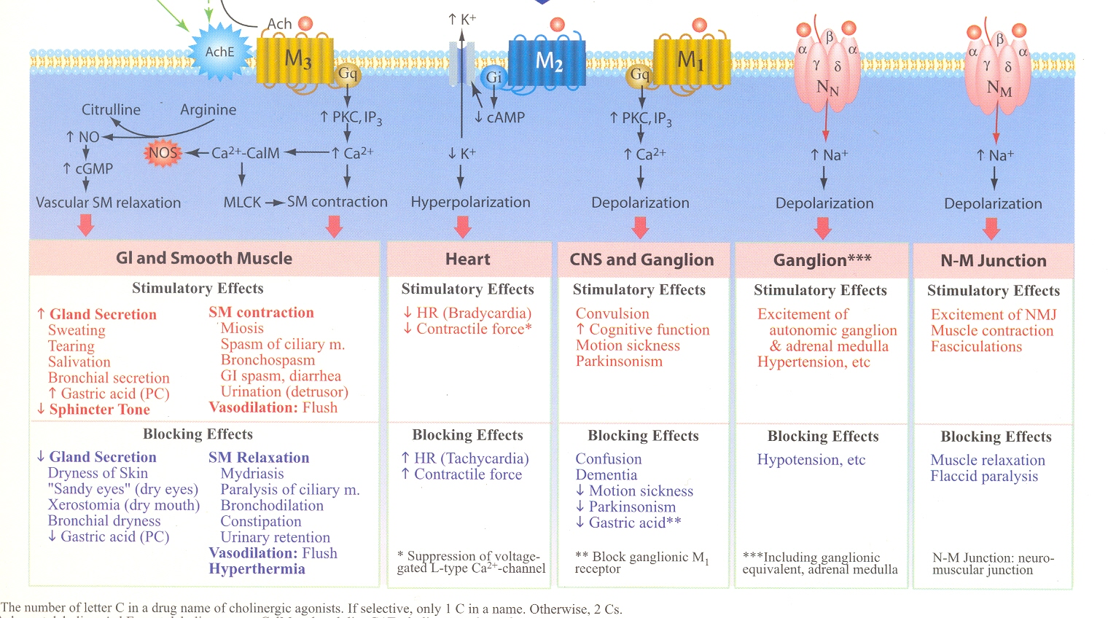
Drogas y tóxicos
SN Parasimpático
Agonistas
COLINÉRGICOS
Acción
Indirecta
2.
Inhibidores
AChE
ACh
1.
Estimulador liberación ACh
Veneno araña
Viuda Negra
Colina + acetato
ACh
ACh
Aumentan transmisión colinérgica
Ximena Páez Medicina ULA 2015

Slide 16
Drogas y tóxicos
SN Parasimpático
Agonistas
COLINÉRGICOS
Acción
Indirecta
1.
Alfa-latrotoxina
Neurotoxina estimula
liberación ACh
Aumento
Transmisión Colinérgica
Araña Viuda Negra
género latrodectus
Ximena Páez Medicina ULA 2015

Slide 17
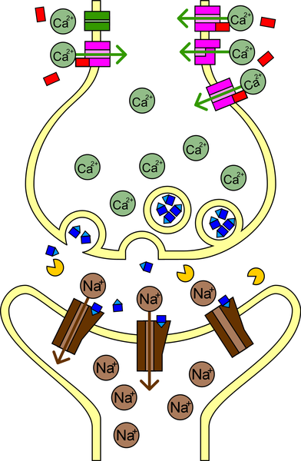
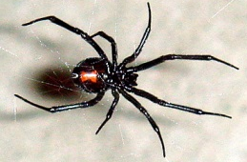
Agonistas
COLINÉRGICOS
Acción
Indirecta
Drogas y tóxicos
SN Parasimpático
Alfa latrotoxina
R. neurexina 1α
Mecanismo de acción:
Proteína actúa en neuronas sobre receptores para latrotoxina:
Neurexin 1α
dependiente de Ca⁺⁺
forma un PORO por donde
entra Ca⁺⁺
CIRL/latrofilin 1 (CL1 ) independiente de Ca⁺⁺ directamente libera NT, requiere de SNARES
α Latrotoxina
Entrada de Ca⁺⁺
Liberación masiva
ACh
Agotamiento
ACh
Síntomas: Intoxicación colinérgica al inicio
Tratamiento: antiveneno
Ximena Páez Medicina ULA 2015

Slide 18
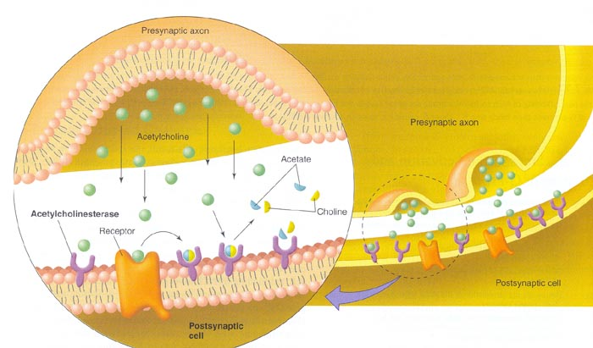
V Farmacología
autonómica
Inactivación ACh
Terminal
colinérgico
Terminal presináptico
ACh
acetato
AChE
colina
R
N. postsináptica
AChE: enzima que degrada ACh en colina y acetato
Ximena Páez Medicina ULA 2015

Slide 19
Agonistas
COLINÉRGICOS
Drogas y tóxicos
SN Parasimpático
Acción
Indirecta
*
AChE: enzima que hidroliza
ACh en colina y acetato
AChE
ACh
ACh.AChE
Complejo inestable
hidrólisis
ACAChE
+ Colina
Enzima acetilada
AChE
+ ácido acético
Enzima regenerada
Inhibidores de AChE forman complejo estable con la enzima y compiten con ACh por los sitios activos
Ximena Páez Medicina ULA 2015

Slide 20
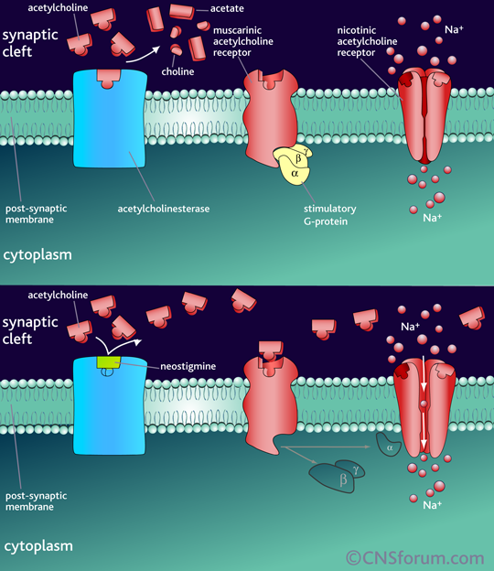
Agonistas
COLINÉRGICOS
colina
ACh
Acción
Indirecta
acetato
AChE
Inhibidores AChE
No hay degradación ACh Aumenta ACh en espacio sináptico
Intoxicación colinérgica
R. muscarínico
R. nicotínico
ACh
REVERSIBLES
Fisostigmina, Neostigmina
Aumentan transmisión Colinérgica
Donepezil, Tacrina
SNC Alzheimer
AChE
Neostigmina
Ximena Páez Medicina ULA 2009
Ximena Páez Medicina ULA 2015

Slide 21
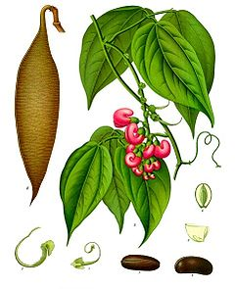
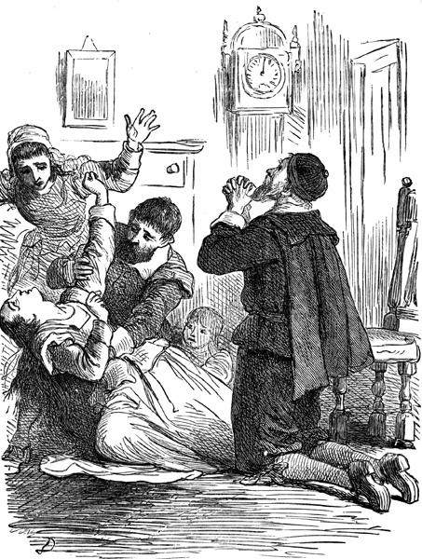
Agonistas
COLINÉRGICOS
V Farmacología
autonómica
Inhibidores AChE
REVERSIBLES
Acción
Indirecta
Brujas de Salem
Fisostigmina
o eserina
Para diagnóstico:
Miastenia gravis
Antídoto parcial:
Atropina
Physostigma venenosum
frijol de Calabar (Nigeria)
1692
Ximena Páez Medicina ULA 2014

Slide 22
Drogas y tóxicos
SN Parasimpático
Agonistas
COLINÉRGICOS
Acción
Indirecta
Inhibidores AChE
REVERSIBLES
Neostigmina
(sintética)
*
USOS
Miastenia gravis
Atonías del TGI: Ileo adinámico,
megacolon congénito
Atonía vejiga
Para reducción de presión
intraocular en glaucoma
Intoxicación por curare
Situaciones
que requieren
aumentar la
Transmisión
Colinérgica
Ximena Páez Medicina ULA 2015

Slide 23
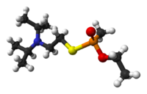
Agonistas
COLINÉRGICOS
Drogas y tóxicos
SN Parasimpático
Acción
Indirecta
*
*
Inhibidores AChE
IRREVERSIBLES
Organofosforados
pesticidas, herbicidas
Parathion
Gases de guerra
Difluorofosfato DFP
Nerve gas o sarin
Producen forma fosforilada de AChE muy estable que no actúa sobre ACh
(AChE.PO4)
Organofosforado
PO4 + AChE
ACh
Ximena Páez Medicina ULA 2015

Slide 24

Drogas y tóxicos
SN Parasimpático
Agonistas
COLINÉRGICOS
Inhibidores AChE
IRREVERSIBLES
**
Acción
Indirecta
Organofosforados
Parathion, pesticidas, herbicidas
* Intoxicación crónica endémica
agricultores andinos
Síntomas: intoxicación colinérgica
Tratamiento:
- Atropina
- Regeneradores de AChE:
cloruro de Pralidoxime (PAM)
elimina grupo fosfato de la
enzima
acetato
PAM + (AChE.PO4)
PO4
+ AChE
ACh
colina
Ximena Páez Medicina ULA 2015

Slide 25
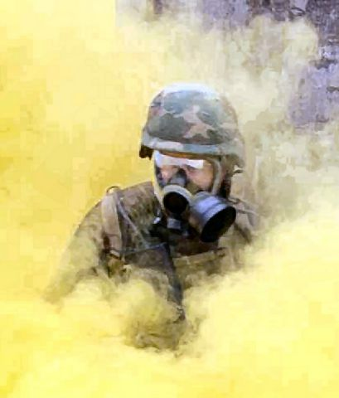
Agonistas
COLINÉRGICOS
Drogas y tóxicos
SN Parasimpático
Inhibidores AChE
IRREVERSIBLES
**
Acción
Indirecta
Arma química
de destrucción
masiva
Intoxicación colinérgica
“nerve gas” o sarin
Inactivación irreversible AChE
Extrema potencia
Actúa rápidamente en
segundos
Alta liposolubilidad, va al SNC
Absorción por inhalación y
contacto
Intoxicación
En segundos o minutos, signos nicotínicos, muscarínicos y en SNC
Muerte en 5 min a 24h!!
Ximena Páez Medicina ULA 2015

Slide 26
Drogas y tóxicos
SN Parasimpático
Intoxicación colinérgica
“nerve gas” sarin
Pupilas puntiformes
Aumento de secreción nasal y lacrimal
Sudación y salivación excesivas
Alteración FC y PA
Tos, broncoespasmo
Aumento frecuencia respiratoria
Diarrea, aumento flujo urinario
Náusea, vómito, dolor abdominal
Confusión, somnolencia, debilidad,
coma, muerte
Tratamiento inmediato
Pralidoxime (PAM)
Atropina
Arma Letal
Ximena Páez Medicina ULA 2015

Slide 27
Drogas y tóxicos
SN Parasimpático
***
Acetilcolina (ACh)
Receptores NICOTÍNICOS
Receptores MUSCARÍNICOS
Ganglio autonómico
Médula suprarrenal
Efectores inervados
Terminales parasimp.
Terminales simp. colinérg.
Ximena Páez Medicina ULA 2015

Slide 28
****
ACh
Receptores
Muscarínicos
Receptores
Nicotínicos
Tracto GI y Músculo liso
Contracción músculo liso GI
Disminución tono esfínteres
Aumento secreción glándulas
Vasodilatación
Corazón
Bradicardia
Disminución
contractilidad
SNC y ganglios
Aumento función
cognitiva
Ganglios
Autonómicos
Médula adrenal
Placa NM
Contracción
M. esquelético
Ximena Páez Medicina ULA 2015

Slide 29
Drogas y tóxicos
SN Parasimpático
Agonistas
COLINÉRGICOS
**
Acción
Directa
Agonistas M
Betanecol
Pilocarpina
Muscarina
Agonistas M y N
ACh
Carbacol
ACh
Agonistas N
Nicotina
Aumento transmisión colinérgica
Ximena Páez Medicina ULA 2015

Slide 30
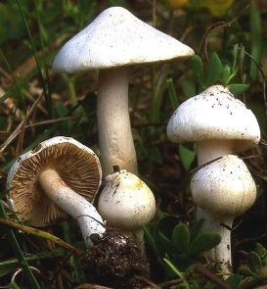
Drogas y tóxicos
SN Parasimpático
Agonistas
COLINÉRGICOS
Acción
Directa
Agonistas
Muscarínicos
*
Envenenamiento
por hongos
“micetismo”
Síntomas 30-60 min luego ingesta
Intoxicación
colinérgica
Tratamiento Atropina
Muscarina
Amanita muscaria
Ximena Páez Medicina ULA 2015

Slide 31
Drogas y tóxicos
SN Parasimpático
***
Acciones MUSCARÍNICAS
Ojos: miosis y pérdida acomodación
CV: bradicardia, hipotensión
Respiratorias: intensa broncoconstricción
Glándulas: aumento secreciones lagrimales,
saliva, digestivas, bronquiales y sudoríparas
TGI: contracción m. liso, aumento tono,
espasmo, tenesmo, defecación
TU: micción
SNC: aumento alerta
Aumentan
Transmisión
Colinérgica
Ximena Páez Medicina ULA 2015

Slide 32
Drogas y tóxicos
SN Parasimpático
**
Parasimpaticomiméticos
USOS
Producir miosis y reducción presión
intraocular en glaucoma ángulo abierto
(pilocarpina local)
Aumentar salivación en xerostomia,
S. Sjögren
Aumentar tono y motilidad vísceras huecas
-Retención urinaria
-Ileo adinámico,
-Esofagitis por reflujo
Dilatar vasos en vasoespasmos
Para
aumentar
Transmisión
Colinérgica
Ximena Páez Medicina ULA 2015

Slide 33
Drogas y tóxicos
SN Parasimpático
***
Parasimpáticomiméticos
CONTRAINDICACIONES
¡OJO!!
NO usar en asmáticos, por broncoespasmo *
NO usar en enfermedad péptica, por
aumento secreción gástrica ácida
NO usar en cardiopatía isquémica, por
reducción flujo coronario por disminución PA
NO usar en bradicardia, por reducción FC
* Caso: Trat. retención urinaria, muerte por ataque asma
Ximena Páez Medicina ULA 2015

Slide 34
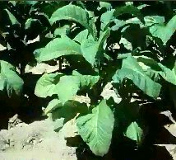
Drogas y tóxicos
SN Parasimpático
Agonistas
COLINÉRGICOS
Acción
Directa
Agonistas
Nicotínicos
Agonistas Mixtos:
Muscarínicos y Nicotínicos
ACh
Carbacol
Actúan no selectivamente
sobre RM y RN
Uso: glaucoma ángulo abierto
Nicotiana
tabacum
Nicotina *
RNN: Estimulación ganglio autonómico
activación simpática tono vasos activación parasimpática corazón, pulmones, TGI, TGU.
RNM: excitación PNM
* Nicotina:
dosis bajas: estimula RN
dosis altas: bloquea RN
Ximena Páez Medicina ULA 2015

Slide 35
Antagonistas
COLINÉRGICOS
V Farmacología
autonómica
Acción
Indirecta
**
Bloqueador
Almacenamiento
Vesamicol
Bloqueador
Canales Ca⁺⁺
voltaje
dependientes
Bloqueador
Recaptación
Hemicolinium
ACh
Bloqueador
Liberación ACh
Tx Botulínica
Regenerador
AChE
ACh
Disminución transmisión colinérgica
Ximena Páez Medicina ULA 2015

Slide 36
**
V Farmacología
autonómica
Antagonistas
COLINÉRGICOS
Drogas y tóxicos
SN Parasimpático
Acción
Indirecta
Bloqueador liberación ACh
Toxina
Botulínica
Bloqueadores
canales de Ca⁺⁺
PAM regenerador
de AChE
ACh
Disminución transmisión colinérgica
Ximena Páez Medicina ULA 2015

Slide 37
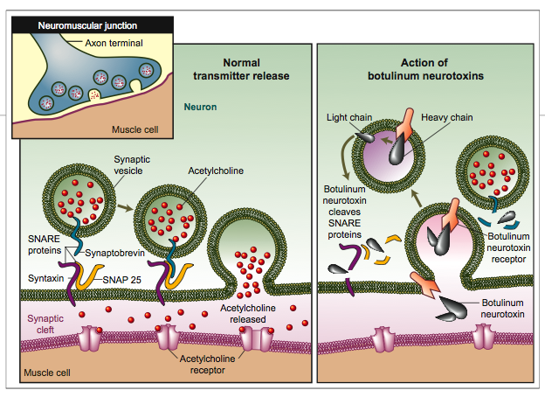
Antagonistas
COLINÉRGICOS
Acción
Indirecta
Drogas y tóxicos
SN Parasimpático
Vesícula
sináptica
ACh
***
Liberación
de ACh
Receptores
colinérgicos
Ximena Páez Medicina ULA 2015

Slide 38
Drogas y tóxicos
SN Parasimpático
Antagonistas
COLINÉRGICOS
Acción
Indirecta
Toxina
Botulínica
**
Cadena
ligera
Cadena
pesada
Bloqueador
liberación ACh
Mecanismo de acción
La cadena pesada permite endocitosis
La cadena ligera cliva la vesícula endocítica y queda libre en citoplasma
Degrada sinaptobrevin,
SNAP25, sintaxina. No se forma el complejo SNARE
No hay fusión vesícula sináptica
No hay liberación de ACh
Toxina
cliva
SNARES
No hay exocitosis
de ACh porque
no hay fusión de vesícula con la membrana
receptor
toxina
Toxina
botulínica
Ximena Páez Medicina ULA 2015

Slide 39
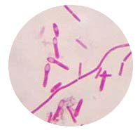
Antagonistas
COLINÉRGICOS
Acción
Indirecta
Drogas y tóxicos
SN Parasimpático
Toxina
Botulínica
**
Botulismo
Ingestión esporas Clostridium botulinicum en enlatados
Clínica: síntomas en orden de aparición:
- Boca seca, diplopia (implicación III, IV, o VI pares),
- Pupilas dilatadas, pueden no responder a luz,
- Ptosis palpebral, cara caída,
- Disminución reflejo náusea, disfagia, disartria,
- Disfonia, dificultad para levantar cabeza,
- Parálisis descendente (generalmente simétrica y fláccida)
- Disnea por parálisis diafragmática.
Tratamiento: terapia ventilatoria
y antitoxina
NEJ;M blog The eyes have it. Sept. 7, 2012.
http://blogs.nejm.org/now/index.php/the-eyes-have-it/2012/09/07/
Ximena Páez Medicina ULA 2015

Slide 40
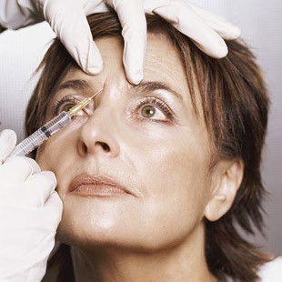
Antagonistas
COLINÉRGICOS
Acción
Indirecta
Drogas y tóxicos
SN Parasimpático
Toxina Botulínica
BOTOX ®
Produce parálisis fláccida
Cuidado!
con los
riesgos…
**
Tiene otros usos en medicina:
Espasmos musculares:
Espasmo del escritor, blefaroespasmo,
Distonía cervical, estrabismo, migraña
Acalasia
Hiperhidrosis
En cosmética
Ximena Páez Medicina ULA 2015

Slide 41
Antagonistas
COLINÉRGICOS
***
Drogas y tóxicos
SN Parasimpático
Acción
Directa
SNC RM1
Benztropina: estriado
Escopolamina: N. vestibular
Antagonistas muscarínicos
No selectivos
Atropina
Bloq. (NN)
Nicotina (dosis alta)
Hexametonio
Bloq. (NM)
Succinilcolina
Curare
Glándulas y
Músculo liso
Corazón
SNC y
ganglios
G. Autonómicos
Med. adrenal
Placa NM
Disminución transmisión colinérgica
Ximena Páez Medicina ULA 2015

Slide 42

V Farmacología
autonómica
Bella donna
Atropa belladonna
Ginebra di Benci
Leonardo Da Vinci
1474-1478
C. Linnaeus siglo XVIII
Ximena Páez Medicina ULA 2015

Slide 43
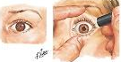
Antagonistas
COLINÉRGICOS
**
Drogas y tóxicos
SN Parasimpático
Acción
Directa
Antagonistas
muscarínicos
No selectivos
Atropina
MIDRIASIS
Atropa belladonna
Ximena Páez Medicina ULA 2015

Slide 44
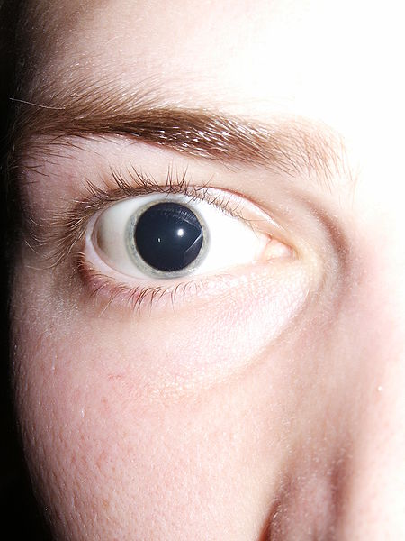
Drogas y tóxicos
SN Parasimpático
Antagonistas
COLINÉRGICOS
**
Acción
Directa
Antagonistas
muscarínicos
No selectivos
Atropina
Pupila dilatada
Ximena Páez Medicina ULA 2015

Slide 45
V Farmacología
autonómica
*
*
Antagonistas
muscarínicos
No selectivos
Atropina
Atropa belladonna
Dosis | Efectos de atropina
0,5 mg | Ligero aumento FC, ligera sequedad boca, inhibición sudación
1 mg | Aumento FC, sequedad boca, sed, ligera dilatación pupila
2 mg | FC rápida, palpitaciones, marcada sequedad, pupilas dilatadas, ligera visión borrosa
5 mg | Acentuación de lo anterior, dificultad para hablar y deglutir, piel seca, caliente, disminución peristalsis
10 mg | Todo lo anterior exagerado, pulso rápido débil, iris obliterado, visión muy borrosa, piel roja, seca, ataxia, inquietud, excitación, alucinaciones, delirio, coma
Ximena Páez Medicina ULA 2015

Slide 46
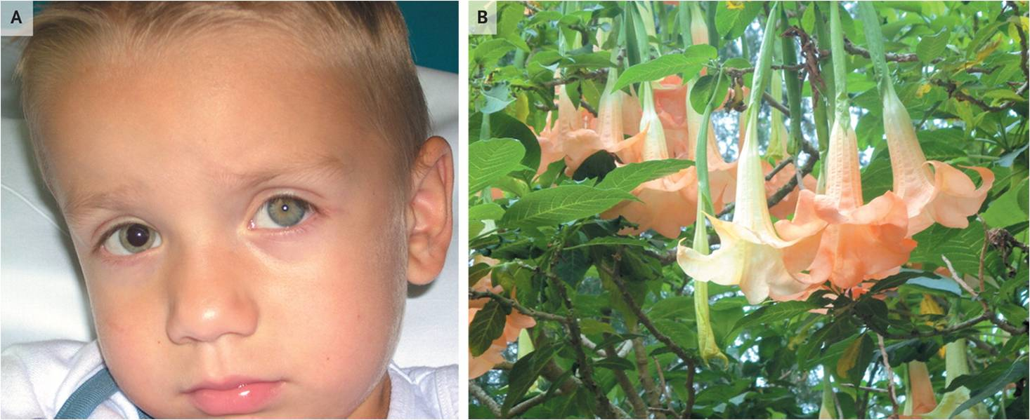
*
Antagonistas
COLINÉRGICOS
Acción
Directa
FLORIPONDIO (angel’s trumpet)
Contiene alcaloides parasimpaticolíticos:
escopolamina, hyoscyamina y atropina.
Antagonistas
muscarínicos
Midriasis unilateral por contacto
con la planta. Puede ser letal
la ingestión
Aaron Vunda, M.D., and Gabriel Alcoba, M.D. Mydriasis in the garden. N Engl J Med 2012; 367:1341
http://www.nejm.org/doi/full/10.1056/NEJMicm1208053
Ximena Páez Medicina ULA 2015

Slide 47
Antagonistas
COLINÉRGICOS
V Farmacología
autonómica
No selectivos
Atropina
Intoxicación anticolinérgica
Estado mental alterado
Midriasis
Taquicardia
Retención urinaria
Disminución ruidos hidroaéreos
Fiebre
Parecido a la acción
simpática aumentada
Pero NO hay sudación
Pacientes intoxicados están:
“secos como un hueso,
ciegos como un murciélago
rojos como una remolacha
calientes como un horno y
locos como un sombrerero (hatter)”
http://blogs.nejm.org/now/index.php/36-year-old-man-with-agitation-and-paranoia/2013/12/27/
Ximena Páez Medicina ULA 2015

Slide 48
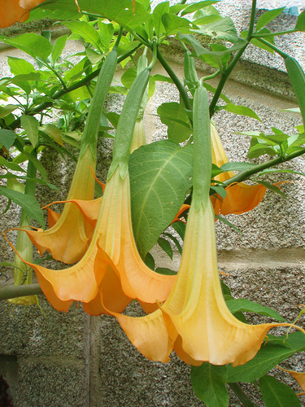
Antagonistas
COLINÉRGICOS
Acción
Directa
Floripondio trompeta del ángel
Antagonistas
Muscarínicos RM1
*
Escopolamina
Efectos amnésicos
(evita activación lóbulo temporal)
Efectos antimuscarínicos
Delirio, alucinaciones
Pocos usos en medicina:
Antiemético
RM1 en N. vestibulares:
Enf. movimiento
Brugmansia
“burundanga”
Contiene escopolamina, hiosciamina, y
otros alkaloides como atropina
Produce efectos parasimpaticolíticos,
amnesia y alucinaciones
Se ha usado para delinquir
Ximena Páez Medicina ULA 2015

Slide 49
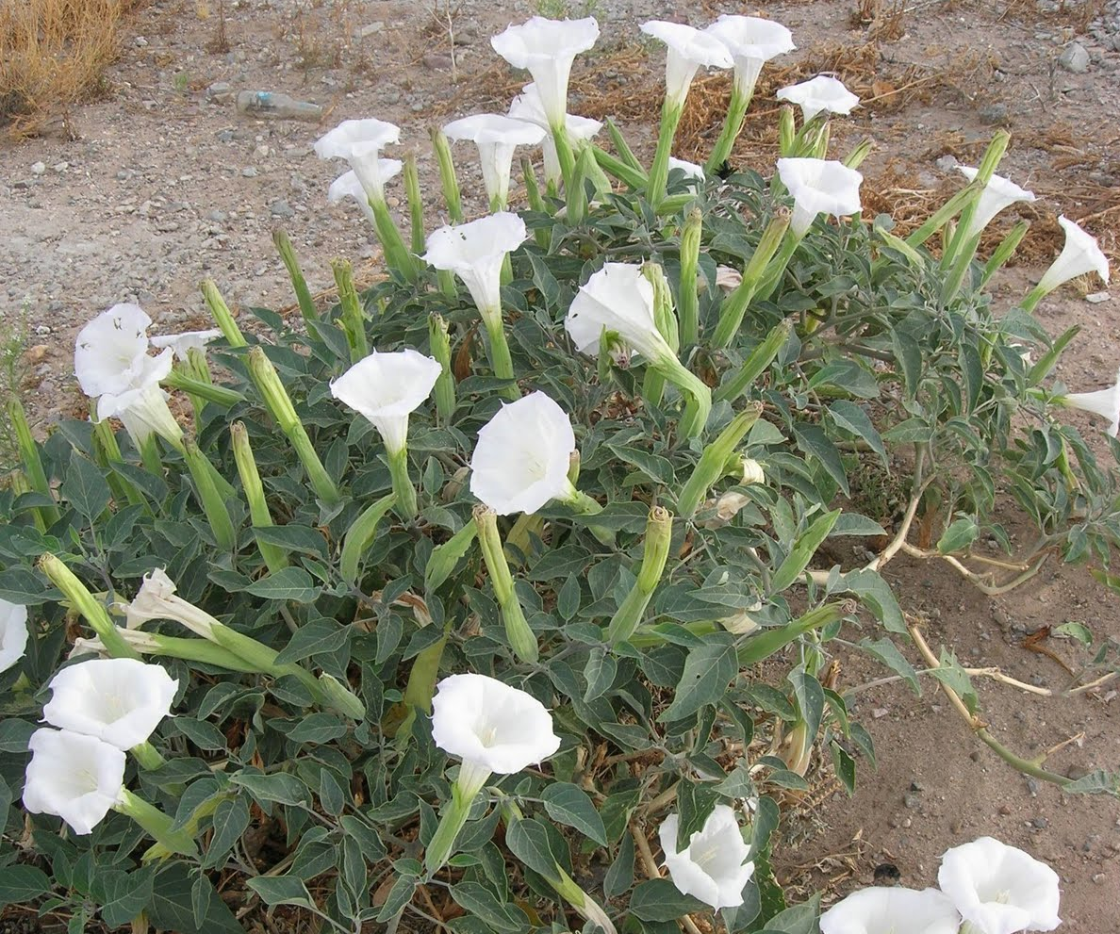
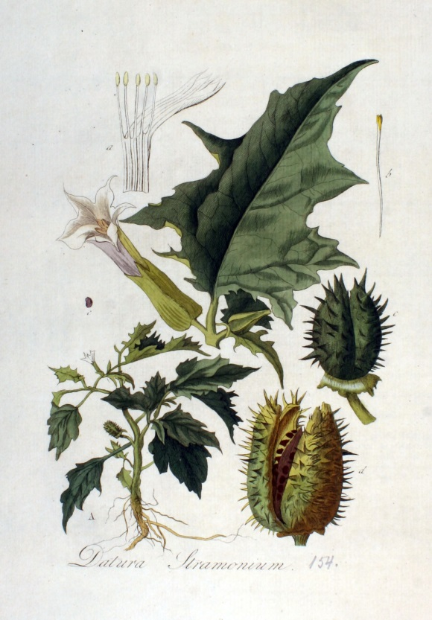
Antagonistas
COLINÉRGICOS
Acción
Directa
Antagonistas
muscarínicos
*
Datura.
Mezcla de alcaloides parasimpaticolíticos
Semejante a floripondio pero que no cuelga.
Efectos antimuscarínicos, alucinógenos.
Se usa para asma por el efecto broncodilatador
Tiotropium and the ancient datura plant: Revisiting the role of
antimuscaricnic therapy in asthma .
NEJM blog sept 6 , 2012
http://blogs.nejm.org/now/index.php/tiotropium-and-the-ancient-datura-plant-revisiting-the-role-of-antimuscarinic-therapy-in-asthma/2012/09/06/?utm_source=feedburner&utm_medium=email&utm_campaign=Feed%3A+Nownejm+%28Now%40NEJM%29
Ximena Páez Medicina ULA 2015

Slide 50
Antagonistas
COLINÉRGICOS
Acción
Directa
Drogas y tóxicos
SN Parasimpático
***
Parasimpaticolíticos
USOS
Dilatar pupila potente y prolongadamente,
cicloplejía
Reducir secreciones, sudación, saliva, moco
Tratar bradicardia vagal
Inhibir tono, motilidad y secreción en TGI
Tratar intoxicaciones por: inhibidores
AChE, hongos
Antagonizar exceso acción colinérgica en
Parkinson
“gotas
para
cólicos”
Ximena Páez Medicina ULA 2015

Slide 51
Antagonistas
COLINÉRGICOS
V Farmacología
autonómica
Acción Directa
Ganglios autonómicos
Bloqueadores RNN
Bloquean simpático
y parasimpático
Despolarizantes
No despolarizantes
Trimetarfan,
Hexametonio
Usos:
Lesión medular alta con masiva descarga simpática
Hipertensión en aneurisma disecante aorta
Hipotensión controlada en cirugía
Nicotina
A dosis altas
Nicotiana tabacum
Ximena Páez Medicina ULA 2015

Slide 52
V Farmacología
autonómica
***
Efectos Bloqueo Ganglionar Autonómico
Sitio | Tono predominante | Efecto del Bloqueo
Arteriolas | Simpático adrenérgico | Vasodilatación, hipotensión
Venas | Simpático adrenérgico | Dilatación, disminución retorno venoso
Corazón | Parasimpático colinérgico | Taquicardia
Iris | Parasimpático colinérgico | Midriasis
Músculo ciliar | Parasimpático colinérgico | Cicloplejía, visión lejana
TGI | Parasimpático colinérgico | Disminución secreciones, tono, motilidad
Vejiga | Parasimpático colinérgico | Retención urinaria
G. Salivales | Parasimpático colinérgico | Xerostomía
G. sudoríparas | Simpático colinérgico | Anhidrosis
T. genital | Simpático y parasimpático | Disminución estimulación
Ximena Páez Medicina ULA 2015

Slide 53
V Farmacología
autonómica
Drogas y tóxicos en
SN Simpático
Ximena Páez Medicina ULA 2015

Slide 54
V Farmacología
autonómica
Drogas y tóxicos
Div. Simpática
Transmisión adrenérgica
Drogas simpaticomiméticas
Acción indirecta
Acción directa
Drogas simpaticolíticas
Acción indirecta
Acción directa
Ximena Páez Medicina ULA 2015

Slide 55
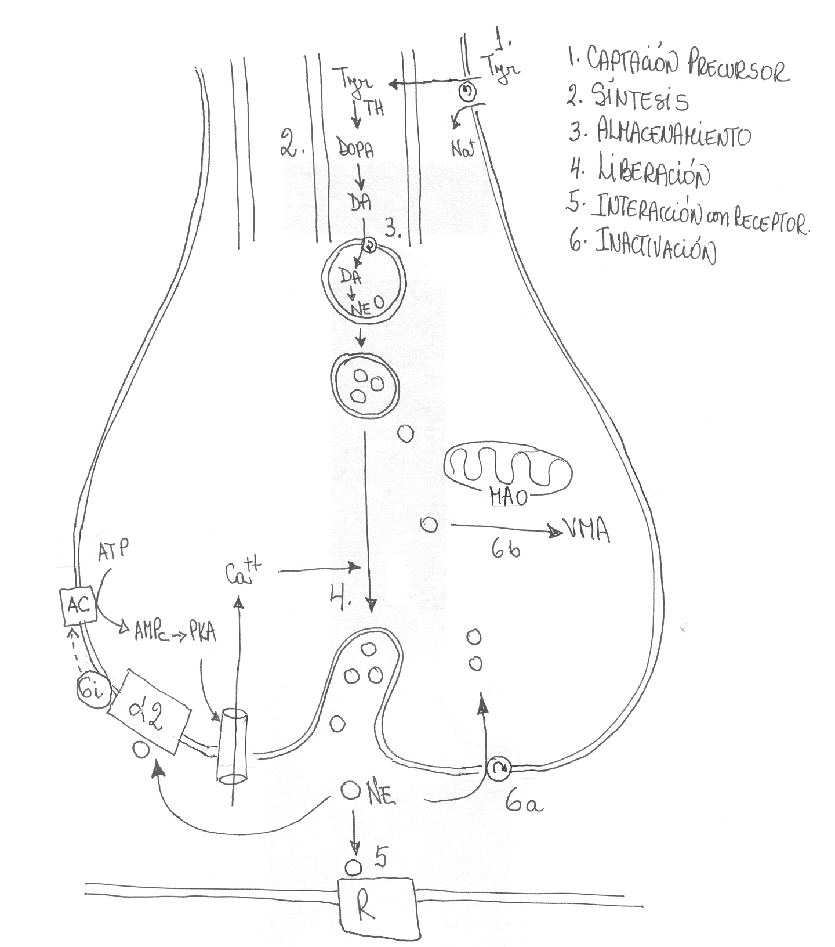
Terminal
adrenérgico
1. Captación precursor
2. Síntesis NE
3 .Almacenamiento
4. Liberación
5 .Interacción NT-receptor
6 .Inactivación
a. Recaptura
b. Degradación enzimática
****
Ciclo metabólico
NE
Sitios de
manipulación
farmacológica
NE
Ximena Páez Medicina ULA 2015

Slide 56
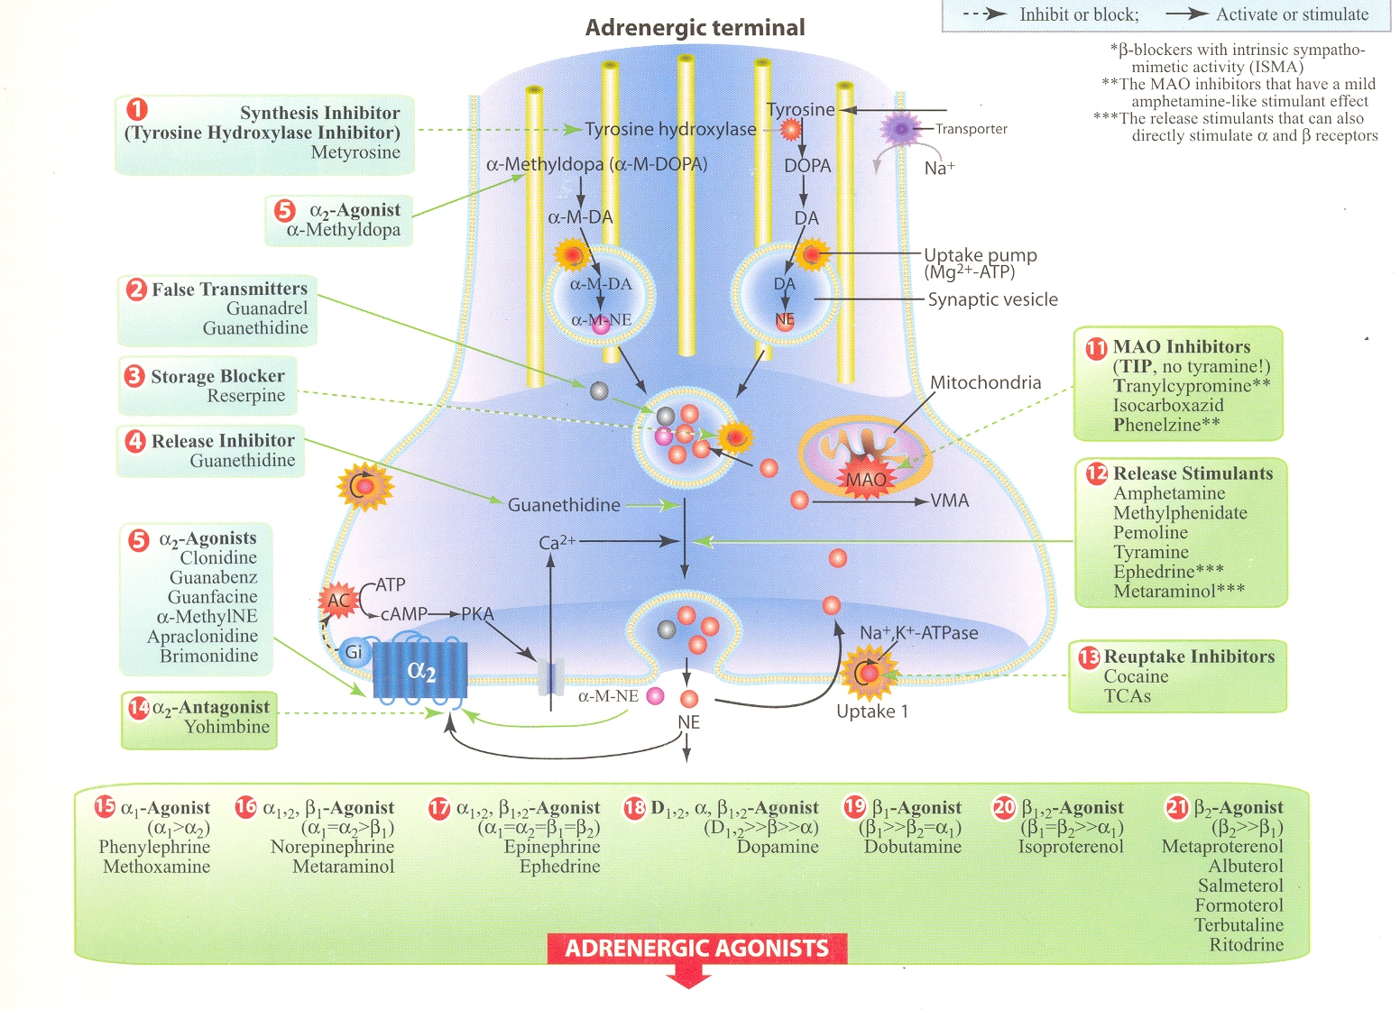
V Farmacología
autonómica
Ciclo Metabólico
Norepinefrina
***
Terminal
ADRENÉRGICO
NE
Tomado: H. Shen Drugs affecting adrenergic transmission. Memocharts
Ximena Páez Medicina ULA 2015

Slide 57
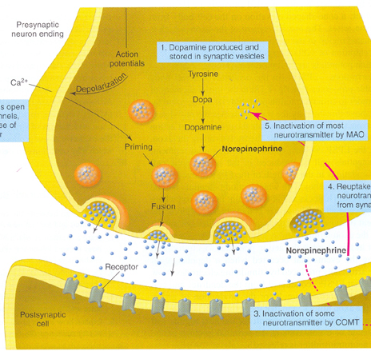
V Farmacología
autonómica
Terminal
adrenérgico
Ca++
Inactivación:
Recaptura
Enzimas
MAO
COMT
MAO
NE
Recaptura
NE
COMT
Ximena Páez Medicina ULA 2015

Slide 58
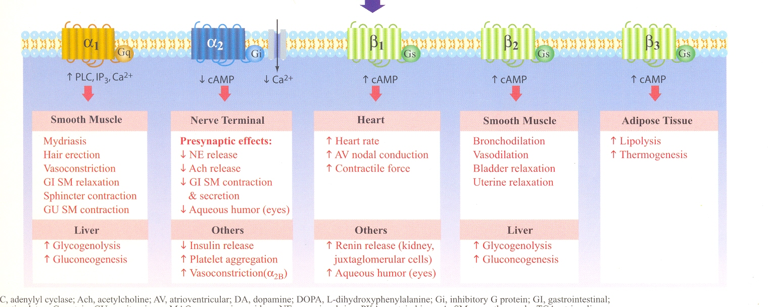
V Farmacología
autonómica
****
NE, E
Receptores
Adrenérgicos ALFA
Receptores
Adrenérgicos BETA
NE
NE
NE
E
NE
M. Liso
Vasoconstricción
Piloerección
Midriasis
Terminales Ax.
Disminución liberación NT
TGI
Disminución motilidad
y secreción
Corazón
Taquicardia
Aumento
contracción
Broncodilatación
Almacenamiento orina
Almacenamiento bilis
Vasodilatación coronaria,
pulmonar, y en
m. esquelético
Adipocitos
Lipolisis
Tomado: H. Shen Drugs affecting adrenergic transmission. Memocharts
Ximena Páez Medicina ULA 2015

Slide 59
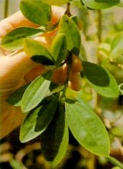
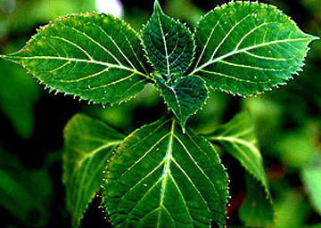
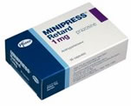
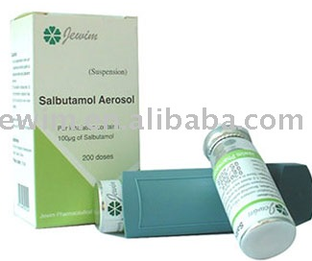
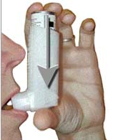
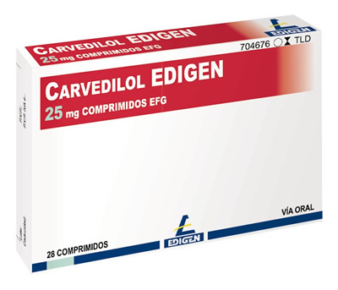
Simpático
Yohimbina
Cocaína
Drogas y tóxicos
Hipotensores
Broncodilatadores
Ximena Páez Medicina ULA 2015

Slide 60
****
Drogas que afectan la T. Adrenérgica
Simpaticomiméticas
Simpaticolíticas
Acción indirecta
Estimulantes liberación
Inhibidores recaptura
Inhibidores MAO
Antagonistas α2 autorrecep
Acción directa (receptor)
Agonistas α1
Agonistas α1,2, β1
Agonistas α1,2, β1,2
Agonistas D1,2, α, β1,2
Agonistas β1
Agonistas β1,2
Agonistas β2
Acción indirecta
Inhibidor síntesis
Falsos NT
Bloqueador almacenamiento
Inhibidor liberación
Agonistas α2 autorrecep
Acción directa (receptor)
Bloqueadores α1
Bloqueadores α1, 2
Bloqueadores β1, 2, α
Bloqueadores β1
Bloqueadores β1, 2
Aumentan T. Adrenérgica
Disminuyen T. Adrenérgica
Ximena Páez Medicina ULA 2015

Slide 61
Agonistas
ADRENÉRGICOS
Drogas y tóxicos
SN Simpático
Acción
Indirecta
***
Inhibidores MAO
Estimulantes de
Liberación:
Anfetamina
Metilfenidato
Efedrina
Bloqueadores Recaptura:
Cocaína
Antidepresores tricíclicos
Antagonistas α2
Yohimbina
NE
Aumento de transmisión adrenérgica
Tomado: H. Shen Drugs affecting adrenergic transmission. Memocharts
Ximena Páez Medicina ULA 2015

Slide 62
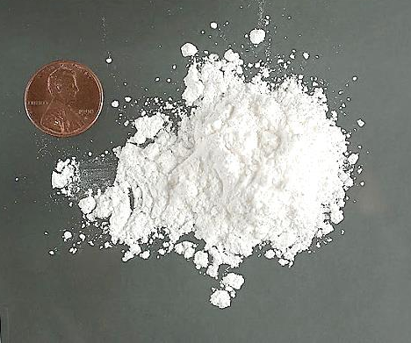
Agonistas
ADRENÉRGICOS
**
Drogas y tóxicos
SN Simpático
Acción
Indirecta
Bloqueadores de recaptura
Liberadores CA
Antagonistas α2
Anfetamina
Metilfenidato
Psicosis anfetamínica
Uso: déficit atención
Yohimbina
Cocaína antidepresores
tricíclicos
Pausinystalia yohimbe
Aumenta liberación de NE
Causa toxicidad simpática
Uso: impotencia, no confirmado
Erythroxylon coca
Aumentan transmisión NE
Ximena Páez Medicina ULA 2015

Slide 63
Drogas y tóxicos
SN Simpático
Agonistas
ADRENÉRGICOS
**
Acción
Indirecta
¿Qué haría la cocaína* tópica en la pupila?
Bloquearía recaptura de NE en espacio sináptico
MIDRIASIS
¿Qué haría la anfetamina* tópica en la pupila?
Aumentaría liberación de NE al espacio sináptico
MIDRIASIS
Aumentan transmisión NE
Ximena Páez Medicina ULA 2015

Slide 64
Agonistas
ADRENÉRGICOS
Drogas y tóxicos
SN Simpático
Acción
Indirecta
Intoxicación con simpaticomiméticos
Anfetamina o Cocaína*
Midriasis
Taquicardia
Hipertensión
Sudación
Ansiedad,
Agitación psicomotora
Conducta psicótica,
autodestructiva
Convulsiones
* Se parece a la Intoxicación Anticolinérgica excepto por la sudación.
http://blogs.nejm.org/now/index.php/36-year-old-man-with-agitation-and-paranoia/2013/12/27/
Ximena Páez Medicina ULA 2015

Slide 65
V Farmacología
autonómica
**
Agonistas
ADRENÉRGICOS
Acción
Directa
Drogas y tóxicos
SN Simpático
α1 agonista
(α1>α2)
Fenilefrina
*
α1, 2, β1 agonista
(α1=α2>β1)
NE
α1, 2, β1,β2 agonista
(α1=α2=β1=β2)
E, efedrina
β2 agonista
(β2>>β1)
Albuterol
Salmeterol
Terbutalina
D1,2, α, β1,2 agonista
(D1,2>>β>>α)
DA
β1 agonista
(β1>>β2=α1)
Dobutamina
β1,2 agonista
(β1=β2>>α1)
Isoproterenol
NE
NE
E
NE
Tomado: H. Shen Drugs affecting adrenergic transmission. Memocharts
Aumentan transmisión NE
* Antigripales prohibidos
Ximena Páez Medicina ULA 2015

Slide 66
Agonistas
ADRENÉRGICOS
Acción
Directa
V Farmacología
autonómica
**
Simpaticomiméticos
USOS
En hipotensión, bradicardia, paro cardiaco
Para efectos vasculares locales:
descongestión nasal, hemostasia
Para dilatar pupila sin parálisis m. ciliar
En anafilaxia
En asma para relajar m. bronquial
Para relajar útero e intestino
En déficit atención
Para aumentar
la transmisión
simpática
Ximena Páez Medicina ULA 2015

Slide 67
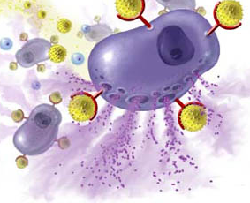
mastocito
Uso de Simpaticomiméticos
**
Anafilaxia: Urgencia médica
En paciente sensibilizado previamente, reacción antígeno (medicamentos, toxinas, alimentos, proteínas humanas) -IgE sobre mastocitos que degranulan histamina y otros mediadores
Hay contracción de músculo liso y vasodilatación con síntomas en tracto GI, piel, tracto respiratorio, sistema CV
Disnea, urticaria, angioedema con disminución
volumen plasmático que puede llevar al choque
histamina
Tratamiento:
Epinefrina
con efecto β predominante relaja músculo liso e inhibe liberación de histamina, con efecto α contrae vasos
Receptores β2 inhiben
liberación de histamina de mastocitos
Líquidos, Vasopresores,
Brocodilatadores, Oxígeno
Ximena Páez Medicina ULA 2015

Slide 68
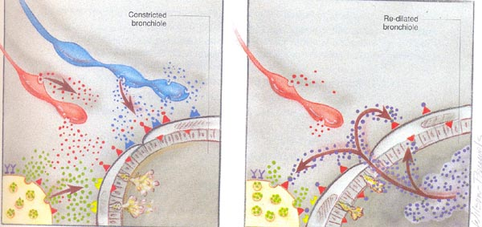
USO de Simpaticomiméticos
**
Asma
Simpático
Parasimpático
Disminución
Luz bronquial
DISNEA
Bronquio
contraído
Mastocito
sensibilizado
Exceso
secreción
Mediadores
inflamatorios
Ximena Páez Medicina ULA 2015

Slide 69
***
Acción de inhaladores
Drogas
Adrenérgicas
Agonistas β2
ALIVIO
Disnea
Dilatan
Bronquio
Enlazan a
receptores β2
Broncodilatación
Inhiben
degranulación
de mastocitos
Recep. β2
Recep. β2
Agonistas
β2
Aire inhalado
Mastocito
sensibilizado
Reducción
secreciones
Reducción mediadores
inflamatorios
Ximena Páez Medicina ULA 2015

Slide 70
Drogas y tóxicos
SN Simpático
***
Síntomas con
Simpaticomiméticos
anfetamina o cocaína
Síntomas con
Anticolinérgicos
atropina
vs.
Midriasis
Diaforesis
Taquicardia, hipertensión
Ansiedad
Agitación psicomotora
Puede ocurrir: conducta psicótica, autodestructiva, convulsiones
Midriasis
No hay diaforesis ¿por qué?
Taquicardia
Estado mental alterado
Retención urinaria
Disminución ruidos hidroaéreos
Fiebre
Ximena Páez Medicina ULA 2015

Slide 71
Antagonistas
ADRENÉRGICOS
Inhibidor síntesis
Metiltirosina
**
Acción
Indirecta
Falso NT
α metildopa
Bloqueador de
Almacenamiento
Reserpina
NT falsos
Guanetidina
Inhibidor de
Liberación
Guanetidina
*¿Qué haría un
agonista α2 en TGI?
α2 agonistas
Clonidina
NE
Disminución de transmisión adrenérgica
Tomado: H. Shen Drugs affecting adrenergic transmission. Memocharts
Ximena Páez Medicina ULA 2015

Slide 72
Drogas y tóxicos
SN Simpático
Antagonistas
ADRENÉRGICOS
Acción
Directa
**
*¿Qué haría un bloqueador
beta inespecífico en pulmón?
Bloqueador β1
(β1>>>β2)
Atenolol
Metoprolol
NE
Bloqueador α1,2
(α1 = α2)
Fenoxibenzamina
Fentolamina
Bloqueador α1
(α1>>>α2)
Prazosin
Bloqueador β1,2, α1
(β1=β2>α1>α2)
Carvedilol, labetalol
Bloqueador β1,2
(β1=β2)
Propanolol
Disminución de transmisión adrenérgica
Tomado: H. Shen Drugs affecting adrenergic transmission. Memocharts
Ximena Páez Medicina ULA 2015

Slide 73
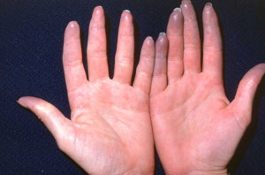
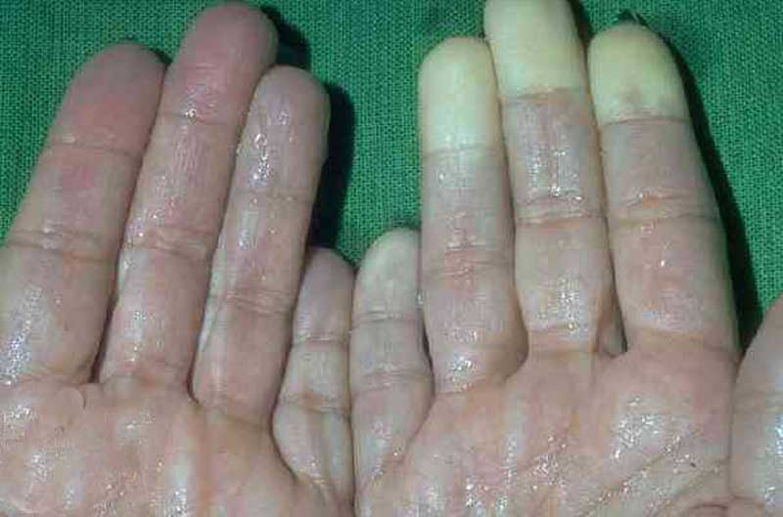
Para disminuir
Transmisión
Adrenérgica
**
USOS
Simpaticolíticos
Hipertensión
Bloqueadores α y β ( disminuyen
resistencia periférica y gasto)
Diagnóstico de feocromocitoma
Bloqueador α: fentolamina
Excesiva vasoconstricción: S. Reynaud
Bloqueadores α
Insuficiencia cardiaca, arritmias,
angina
Bloqueadores β (disminuyen consumo O₂ y
trabajo m. cardiaco)
Ansiedad, TIROTOXICOSIS
Bloqueadores β
Sobredosis de simpaticomiméticos
S. Reynaud
Ximena Páez Medicina ULA 2015

Slide 74
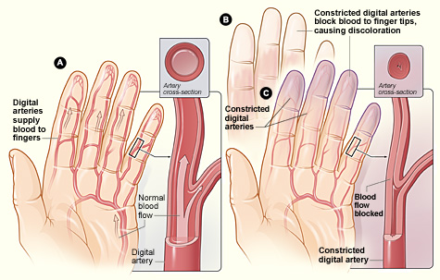
V Farmacología
autonómica
S. Reynaud
Luz
normal
Luz
cerrada
Flujo
arterial
normal
Vasoconstricción
http://www.nhlbi.nih.gov/health/health-topics/topics/raynaud/
Ximena Páez Medicina ULA 2015

Slide 75
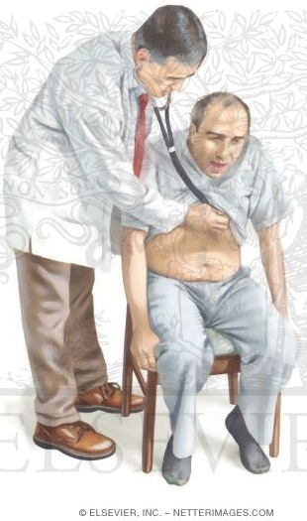
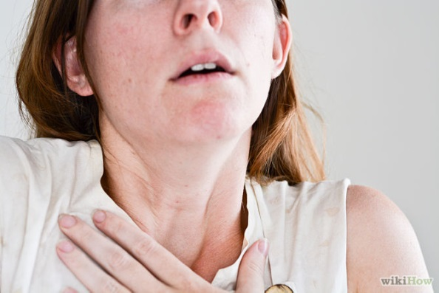
Antagonistas
ADRENÉRGICOS
***
V Farmacología
autonómica
Peligros con
antagonistas adrenérgicos
Con betabloqueantes:
Hipotensión, bradicardia, fatiga, somnolencia, hipoglicemia
Precipitar insuficiencia
cardíaca, arritmias, muerte
por paro cardiaco
Broncoconstricción
en asmáticos
Angina pecho por
vasoespasmo coronario
IM con insuficiencia,
bradicardia, hipotensión
http://www.wikihow.com/Be-Prepared-for-an-Asthma-Attack
Ximena Páez Medicina ULA 2015

Slide 76
Sigue…
Introducción
II Anatomía funcional SNA
III Neurotransmisión autonómica
IV Acciones autonómicas en órganos y tejidos
V Farmacotoxicología autonómica
VI Clínica autonómica
Ximena Páez Medicina ULA 2015

